Slide 1
Chapter 4d
隨機變數
Random variables

Slide 2
5.1 隨機變數

Slide 6
例5.1

Slide 8
例5.2

Slide 9
5.2 機率分配
描述隨機變數之各種可能情況(對應的數值)出現的機率。
例如: 擲一個公平的銅板三次 (隨機實驗), 正面的次數 (隨機變數) 有 0, 1, 2, 3 (各種可能情況), 每一種次數出現的機率 (機率分配)。

Slide 10
機率分配的分類
離散型
機率分配
機率分配
連續型
機率分配

Slide 12
5.2.1累積分配函數

Slide 13
又是銅板的例子
擲一個公平的銅板三次 (隨機實驗), 正面的次數 (隨機變數) 有 0, 1, 2, 3 (各種可能情況), 每一種次數出現的機率 (機率分配)。
現在我們來討論他的機率分配與累積分配函數。

Slide 15
累積分配函數的特性
範圍$: 0≤F(x)≤1$。
遞增。
右連續。

Slide 16
5.2.2 離散型機率分配
離散型隨機變數$X$的可能值為有限或可數 (countable), 表示成 $x_{1}$, $x_{2}$, $x_{3},⋯$

Slide 17
$f(x)$ 的性質

Slide 18
例5.4

Slide 19
例5.5

Slide 20
離散型累積分配函數
又是擲銅板的例子

Slide 21
例5.6

Slide 22
說明

Slide 23
例5.8

Slide 26
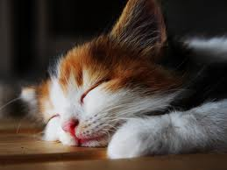
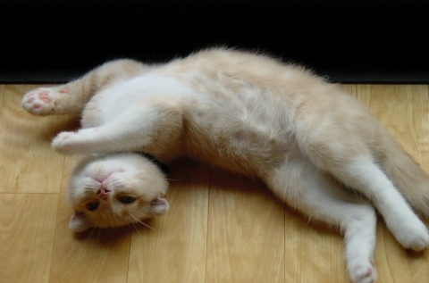
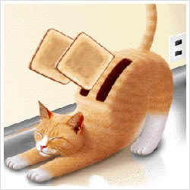
還舒服嗎?

Slide 27
上課了

Slide 28
連續型累積分配函數
機率密度函數

Slide 29
例5.9

Slide 31
機率密度函數的意義

Slide 32
5.3隨機變數的期望值
一個骰子20次

Slide 33
定義5.2

Slide 34
獎金的期望值

Slide 35
例5.12

Slide 36
例5.13

Slide 37
例5.16

Slide 38
課堂練習1
某外送餐飲日客訴次數 (X) 的機率分配 (f(x))
請問某日客訴電話<=2的機率。
請求每日客訴次數的期望值。
$$x$$ | 0 | 1 | 2 | 3 | 4 | 5
$$f(x)$$ | 0.1 | 0.2 | 0.3 | 0.2 | 0.1 | 0.1

Slide 39
5.4 函數的期望值
X: 銷售量 (隨機變數), Y: 利潤 (隨機變數)
銷售量的機率分配與利潤

Slide 40
銷售量期望值
$$xf(x)$$

Slide 41
利潤期望值
$$yf(x)$$

Slide 42
定義5.3

Slide 43
例5.17

Slide 44
例5.18

Slide 46
例5.20

Slide 47
5.4.1 變異數

Slide 49
例5.21

Slide 52
例5.22

Slide 53
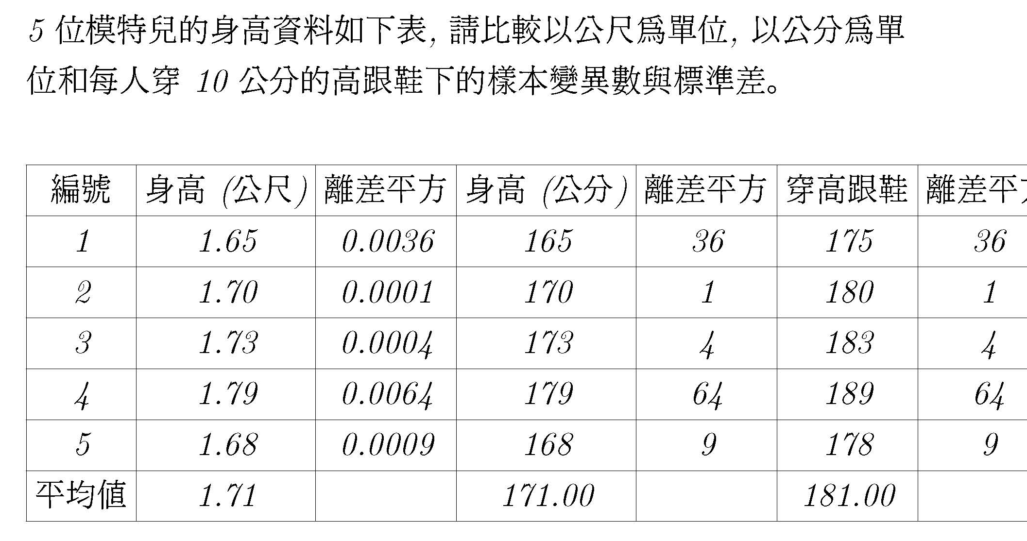
例5.23

Slide 54
課堂練習2
每日客訴次數 (X) 的機率分配 (f(x))
假設客訴處理費用 $Y=3X+5$, 請求每日處理的期望值。
請求 $Var\left(X\right)$和$Var\left(Y\right)$
$$x$$ | 0 | 1 | 2 | 3 | 4 | 5
$$f(x)$$ | 0.1 | 0.2 | 0.3 | 0.2 | 0.1 | 0.1

